Slide 1

Лекция 5
Schemas, validation, spec

Slide 2

1
Контракт

Slide 3

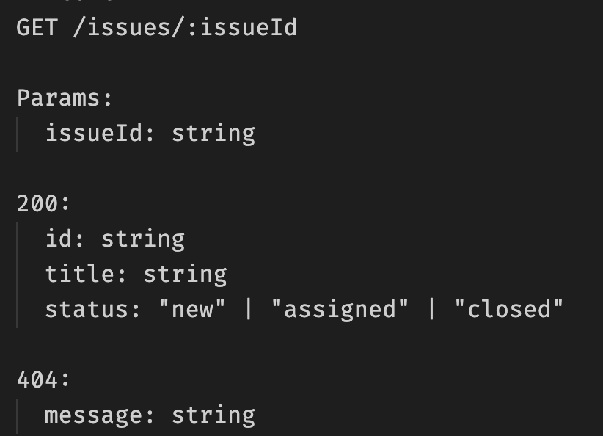
API contract
- URL;
- method;
- params;
- query;
- request body;
- response body;
- status codes;
- errors.
00
Notes:
Контракт описывает все, что относится к определенному роуту, включая статусы параметры методы и тд и тп

Slide 4
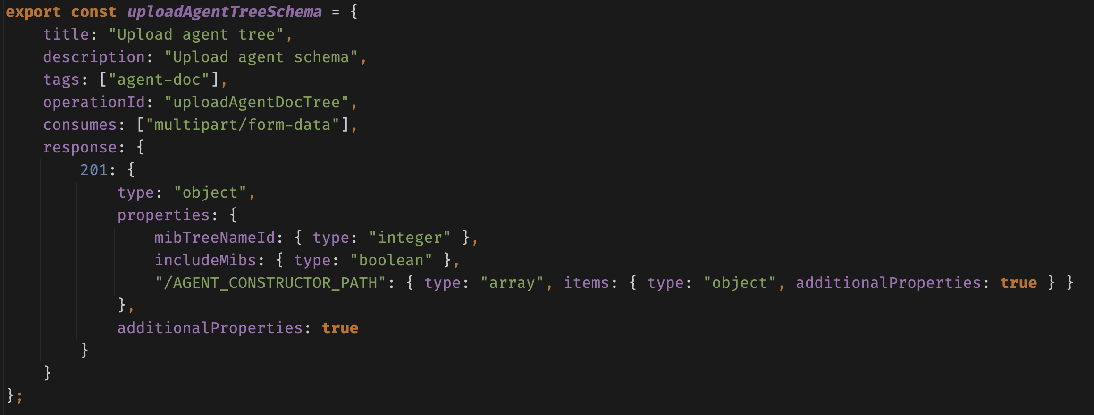
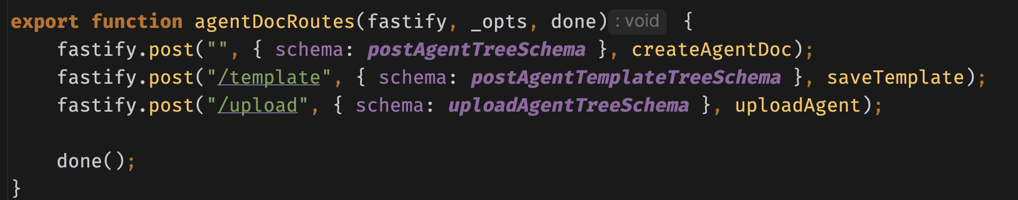
Schema
Описывает формат данных
Из коробки поддерживается Fastify (JSON Schema)
Runtime validation – при неверной схеме мы получим ошибку
00

Slide 5
Схема и бизнес-правила
Schema проверяет форму:
- поле есть;
- тип правильный;
- enum допустимый;
- строка не пустая.
Service проверяет смысл:
- пользователь имеет право;
- проект активен;
- переход статуса разрешен.
00
Notes:
Важно разносить зоны ответственности

Slide 6
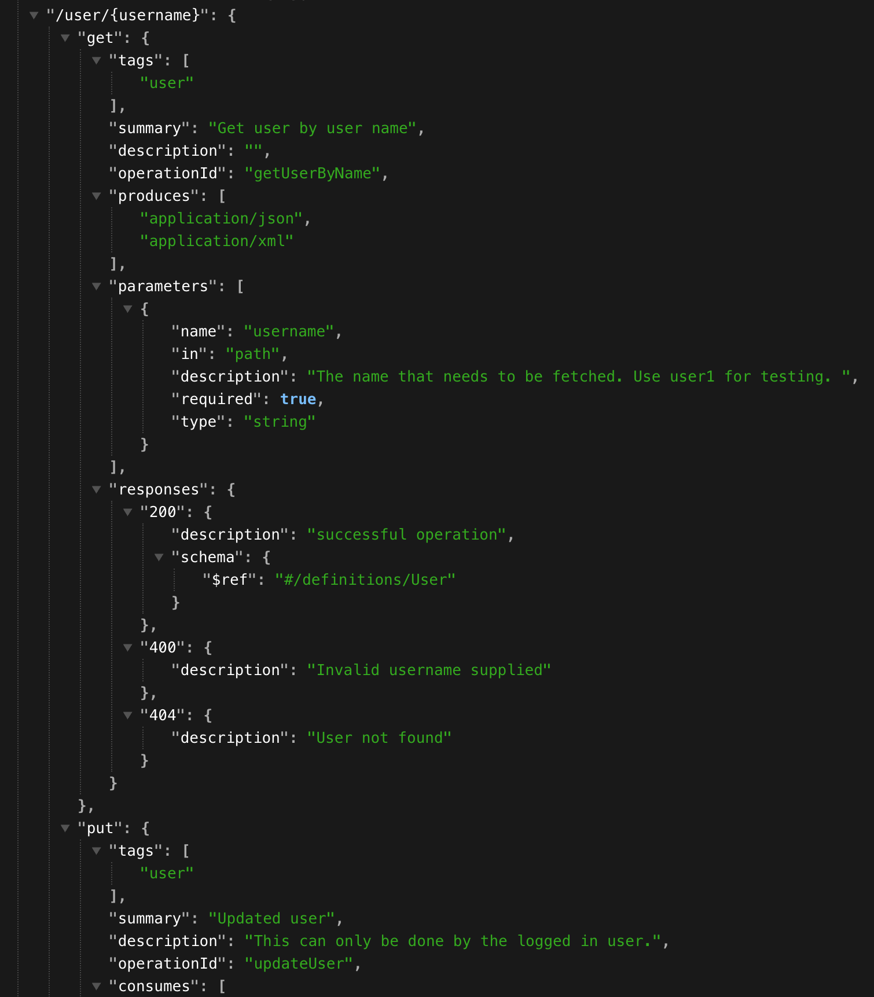
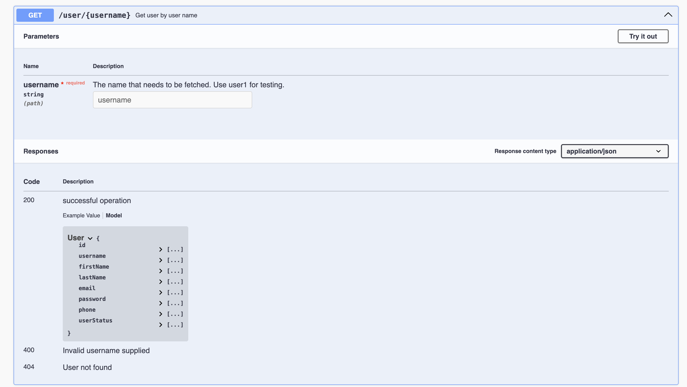
Swagger
00
Notes:
Свагер позволяет одновременно и видеть документацию на основе схемы и делать запросы к серверу

Slide 7
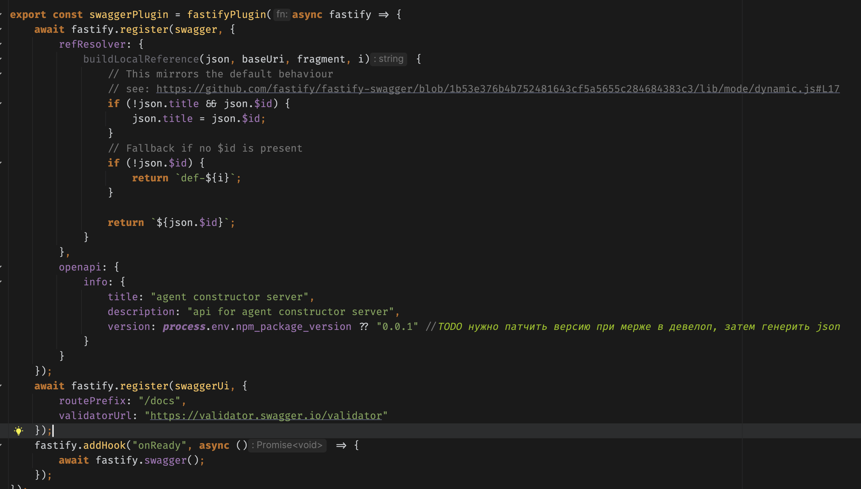
Swagger
00
Notes:
Свагер позволяет одновременно и видеть документацию на основе схемы и делать запросы к серверу
Вы можете самостоятельно подключить к проекту 2 библиотеки через плагин @fastify/swagger и @fastify/swagger-ui и получите свагер в вашем приложении – важный момент про onReady – не забудьте его
Однако вам нужно учитывать 3 важных момента
В проекте будут запросы скрытые под авторизацией – в свагере это будет на так удобно и просто, как хотелось бы
Для корректной работы свагера нужно регистрировать схемы правильно – об этом мы поговорим в следующих слайдах
Нужно учитывать настройку свагера для продакшена – вы либо тянете свагенр в продакшен (а он особо не нужен), либо нужны динамические импорты в плагине чтобы все корретно запускать

Slide 8
OpenAPI и JSON Schema
OpenAPI
какие есть URL
какие HTTP-методы поддерживаются
какие path/query/header параметры есть у запроса
какое тело запроса ожидается
какие status codes может вернуть сервер
какие тела ответов возвращаются
какие схемы данных используются внутри этих запросов и ответов
Может содержать JSON Schema или близкий формат внутри
JSON Schema
это объект или массив?
какие поля есть внутри?
какие поля обязательные?
какие у полей типы?
какие есть ограничения: minLength, minimum, enum, format
какие вложенные объекты допустимы?
00
Notes:
Существует несколько стандартов для описания апи – опенапи один из них
Еще раз разграничим что есть что

Slide 9
2
2 подхода
Code-first
Contract-first

Slide 10
Code-first
Contract-first
1. пишем route и schemas в коде;
2. backend работает;
3. из кода получаем документацию/spec.
1. сначала описываем API contract;
2. frontend и backend согласуют его;
3. затем пишем реализацию.
Плюсы:
Быстро
Проще рефакторинг и изменения
Минусы:
Frontend ждет backend
Плюсы:
команды могут работать параллельно
Минусы:
Contract нужно поддерживать
00

Slide 11
Идеальный contract-first
Хранится в отдельном пакете под git
Формат openapi
Валидируется как бекендом так и фронтендом на этапе МР
На основе контракта генерируются controller (сам контроллер и нужные type provider) на бекенде и сервис для запроса с фронтенда (сам сервис, делающий запрос и typescript интерфейсы)
Единый источник истины для всех
00
Notes:
Идеальный мир, но к сожалению так почти никто не работает т.к. это очень медленный вариант реализации.
Чаще всего идут по пути код фирст – сначала делают бекенд, потом на основе бекенда делают либо свагер либо опенапи спек и дальше если надо генерируют код для фронтенда

Slide 12
3
Fastify + Schema

Slide 13
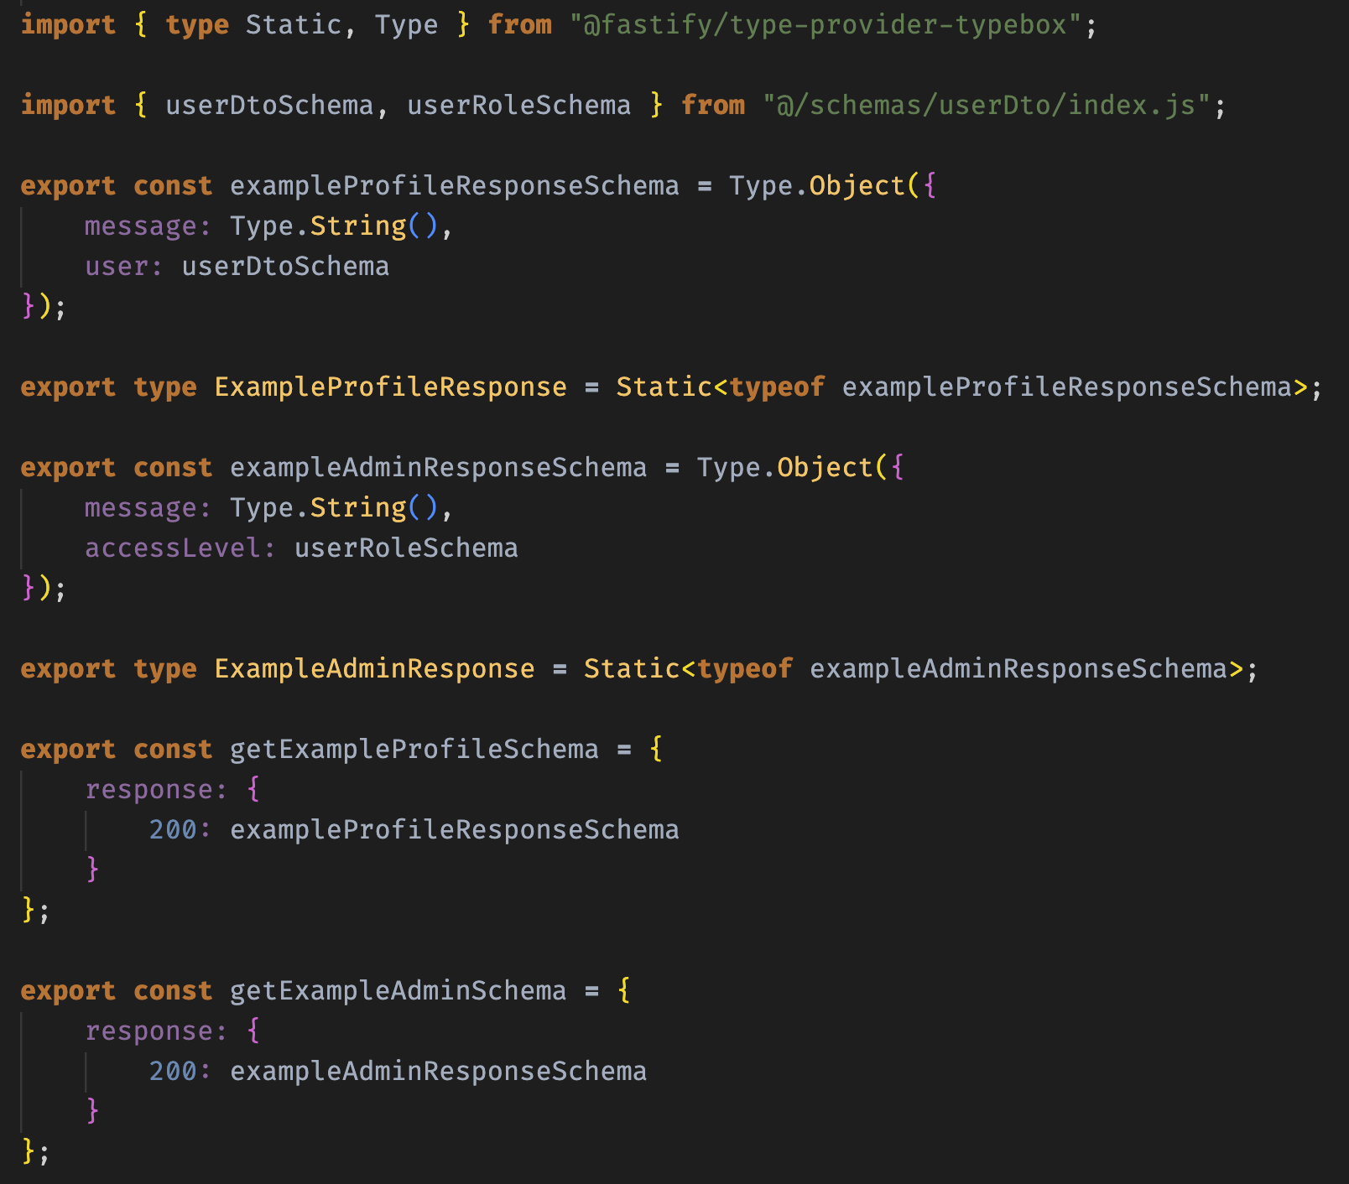
Schema.ts
В Fastify schema описывает контракт конкретного route
На уровне route schema отвечает за HTTP-части запроса и ответа
Можно описать: params, querystring, headers, body, response
То есть route schema говорит: что endpoint принимает и что возвращает
А само тело данных можно описывать разными способами
В базовом варианте используется JSON Schema
В TypeScript-проектах часто используют Type Provider: TypeBox, Zod, Valibot и другие
Type Provider помогает связать runtime-валидацию и TypeScript-типы
Fastify использует schema не только для валидации, но и для сериализации response
00
Notes:
В чем проблема голого подхода JSON Schema – нет ts

Slide 14
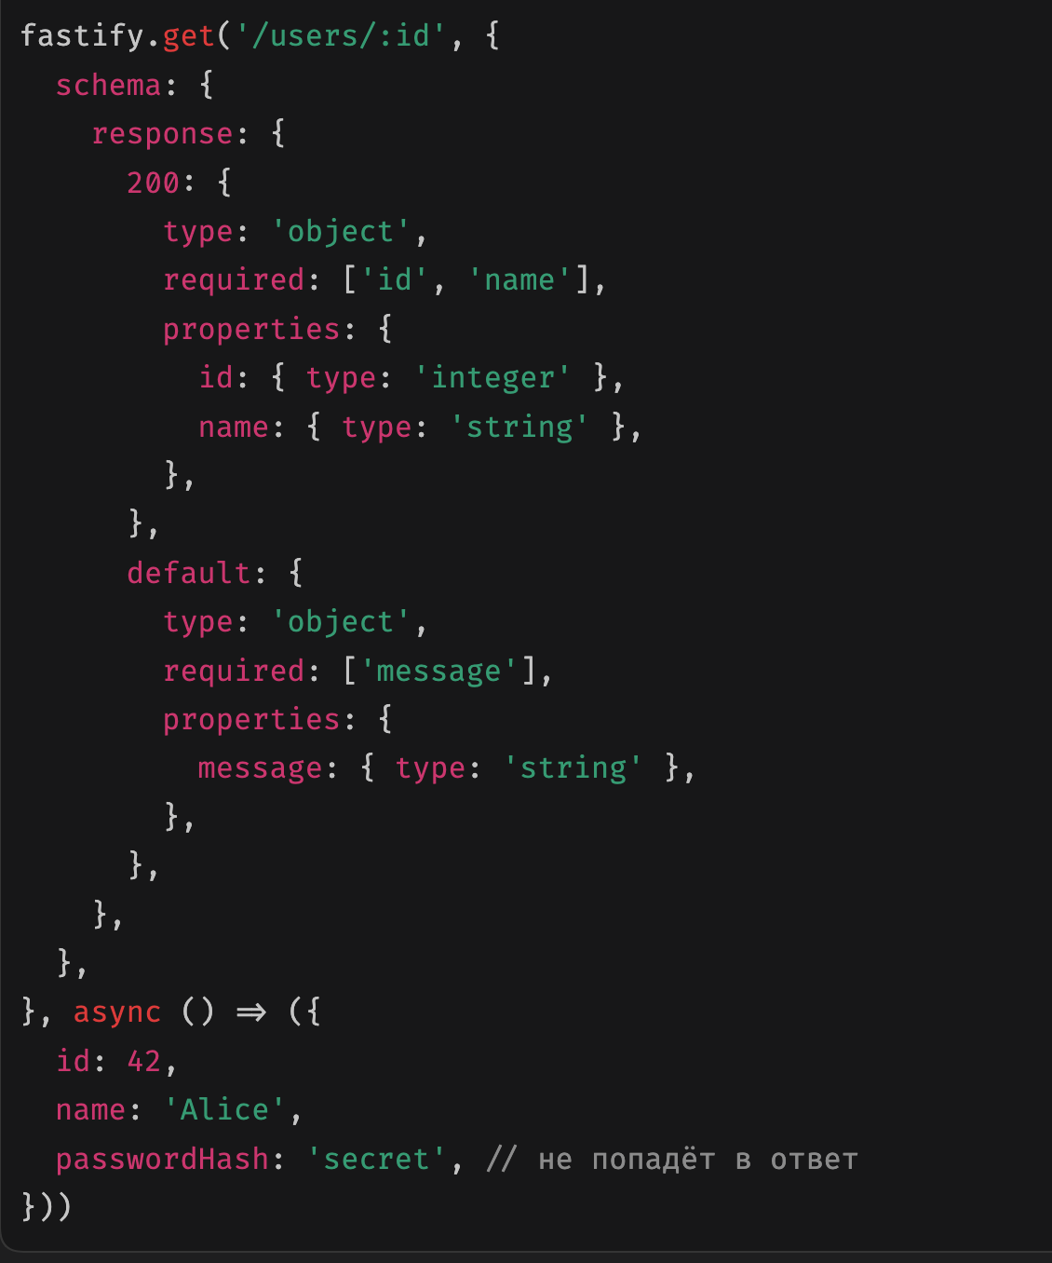
Серялизация ответов
response — исполняемый контракт, а не только документация.
Fastify компилирует схемы при старте через fast-json-stringify.
Поля вне response-схемы не попадут в JSON — защита от случайной утечки данных.
Сериализатор выбирается по HTTP-статусу: 200 → 2xx → default.
Некорректная схема ломает запуск: FST_ERR_SCH_SERIALIZATION_BUILD.
Некорректный payload обнаруживается только в рантайме и обычно превращается в 500.
Схемы ошибок тоже нужно описывать, иначе success-ответы строгие, а error-ответы — нет.
00

Slide 15
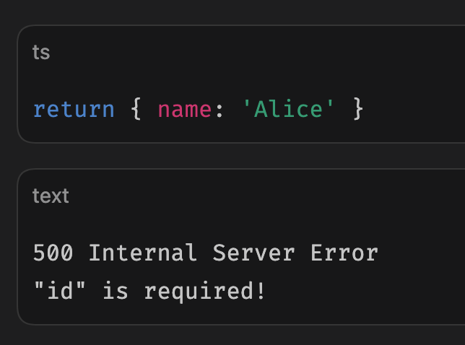
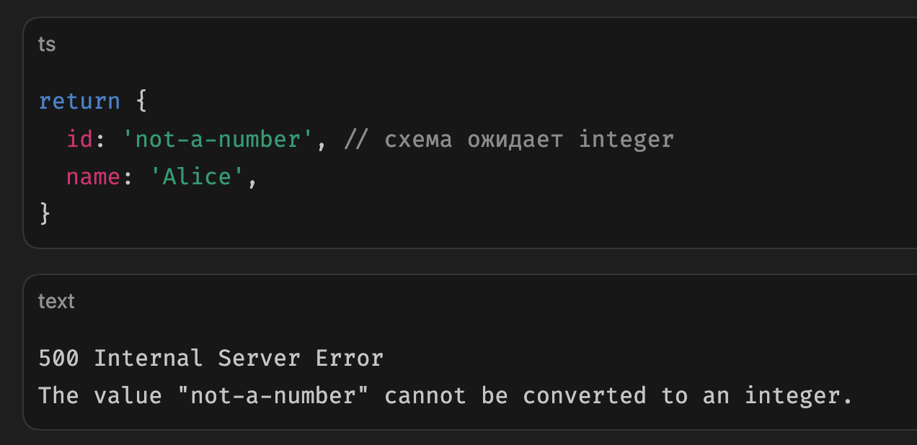
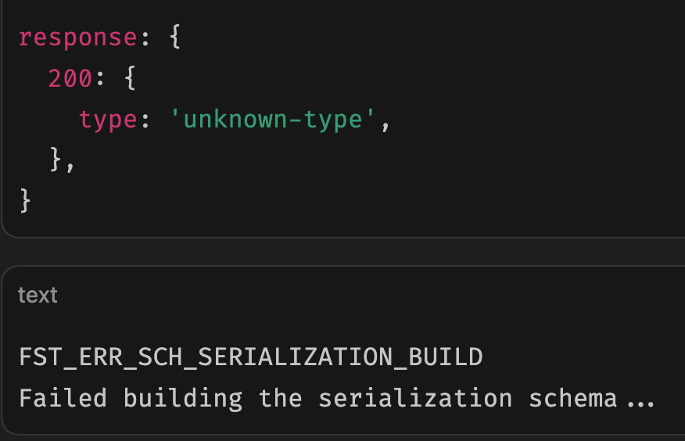
Серялизация ответов
00

Slide 16
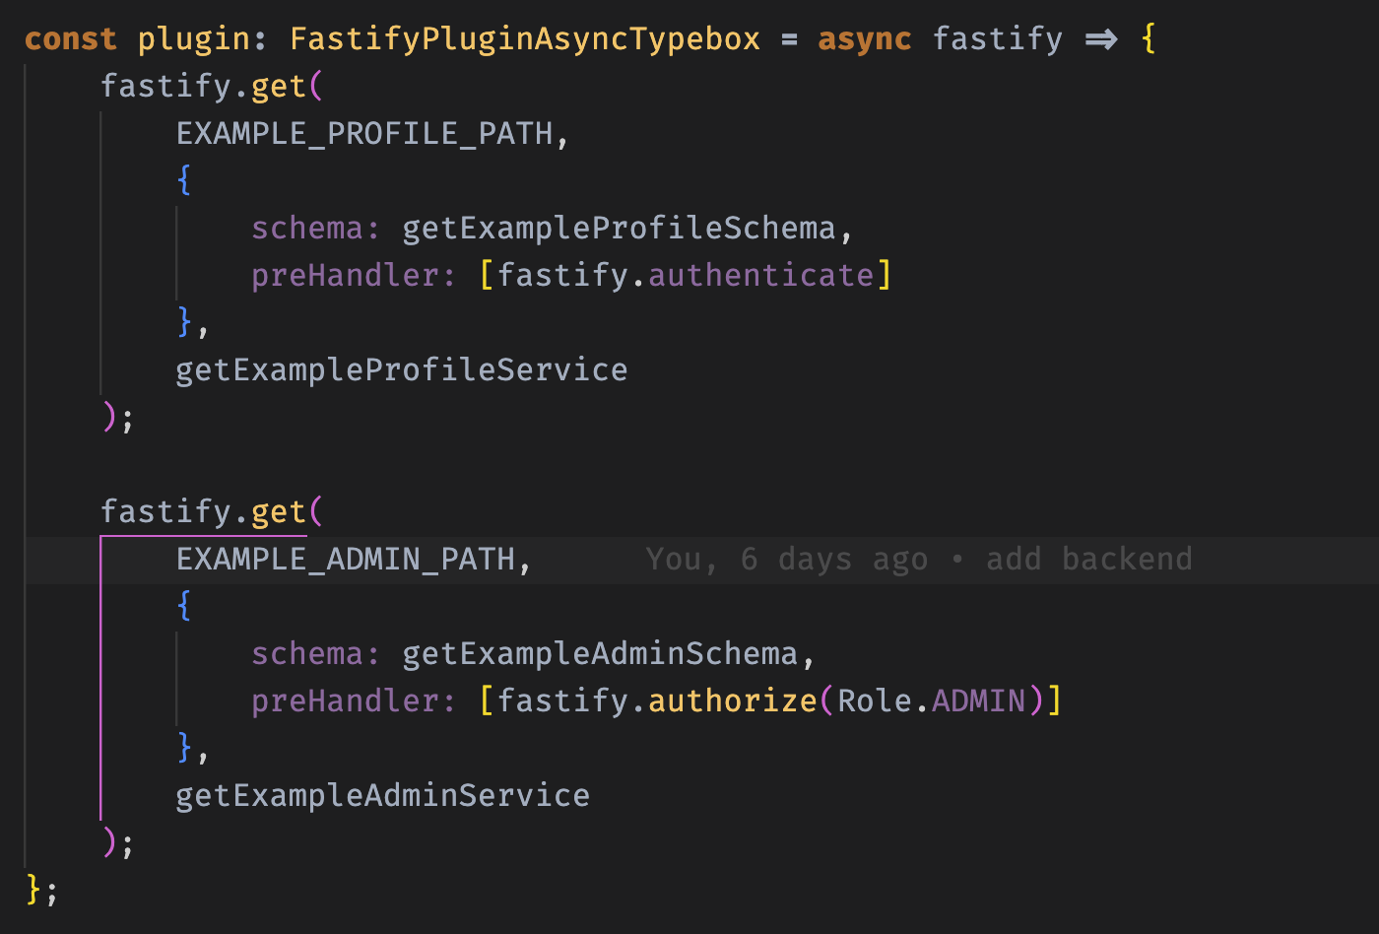
Schema + controller
в контроллере мы указываем какая схема, какому роуту соответствует
Fastify делает валидацию query, params, body, response в рантайме
00

Slide 17
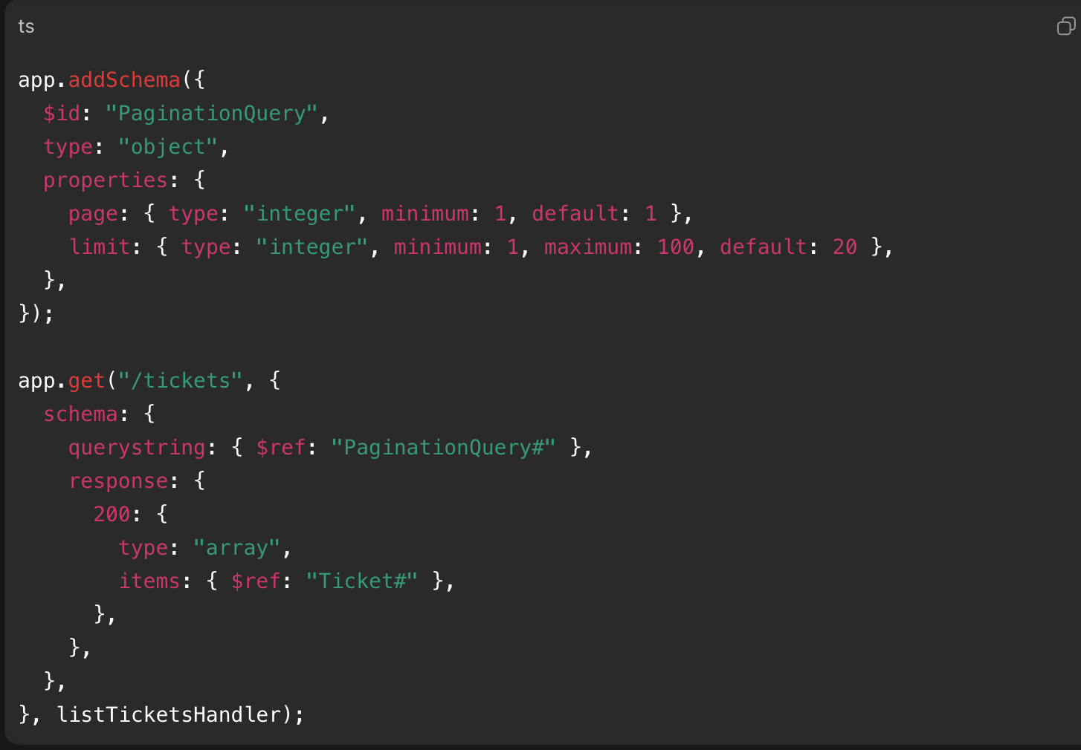
Глобальные схемы vs схемы роутов
Бэкенд модульный: схемы, которые нужны только одному модулю, лучше держать рядом с этим модулем
Route schema описывает конкретный endpoint: params, querystring, body, response
Некоторые части схем повторяются в разных endpoint-ах: пагинация, сортировка, фильтры, ошибки
Повторяющиеся схемы можно вынести отдельно и дать им $id
Fastify умеет регистрировать такие схемы через addSchema
После регистрации схему можно переиспользовать через $ref
Это уменьшает дублирование и помогает держать единый контракт для одинаковых данных
Важно не выносить всё глобально: общими должны быть только реально переиспользуемые схемы
00
Notes:
Вот тут вспоминаем свагер – если схемы зарегистрированы неверно – свагер не заведется

